Slide 1



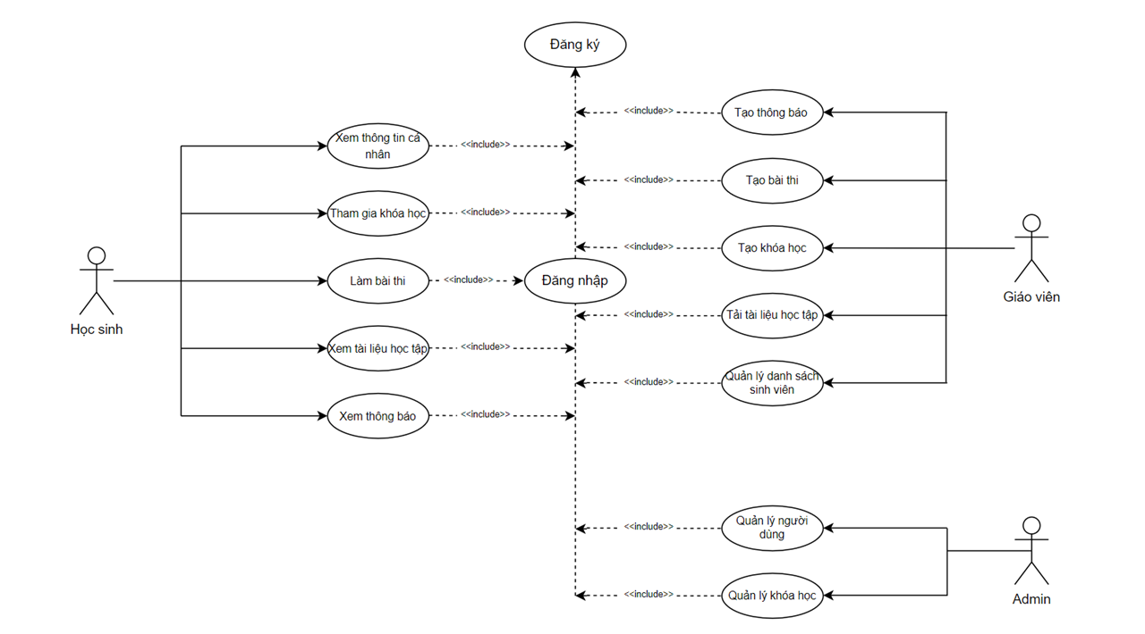
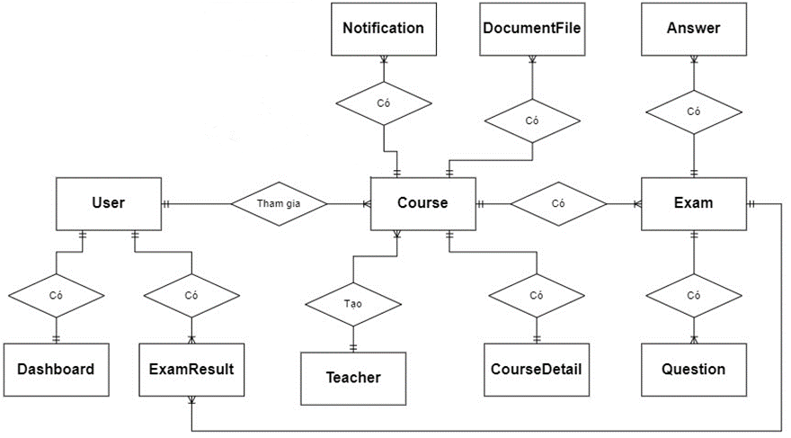
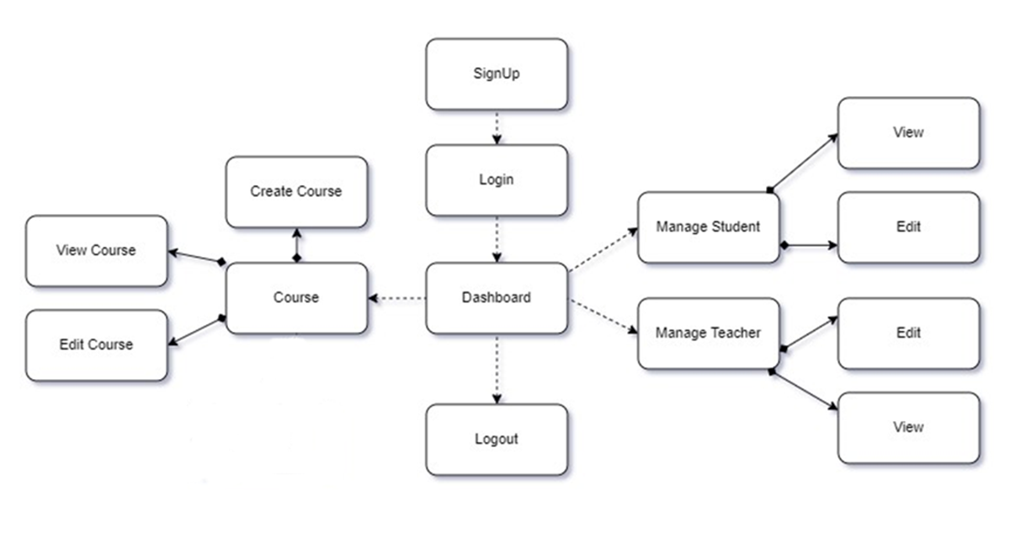




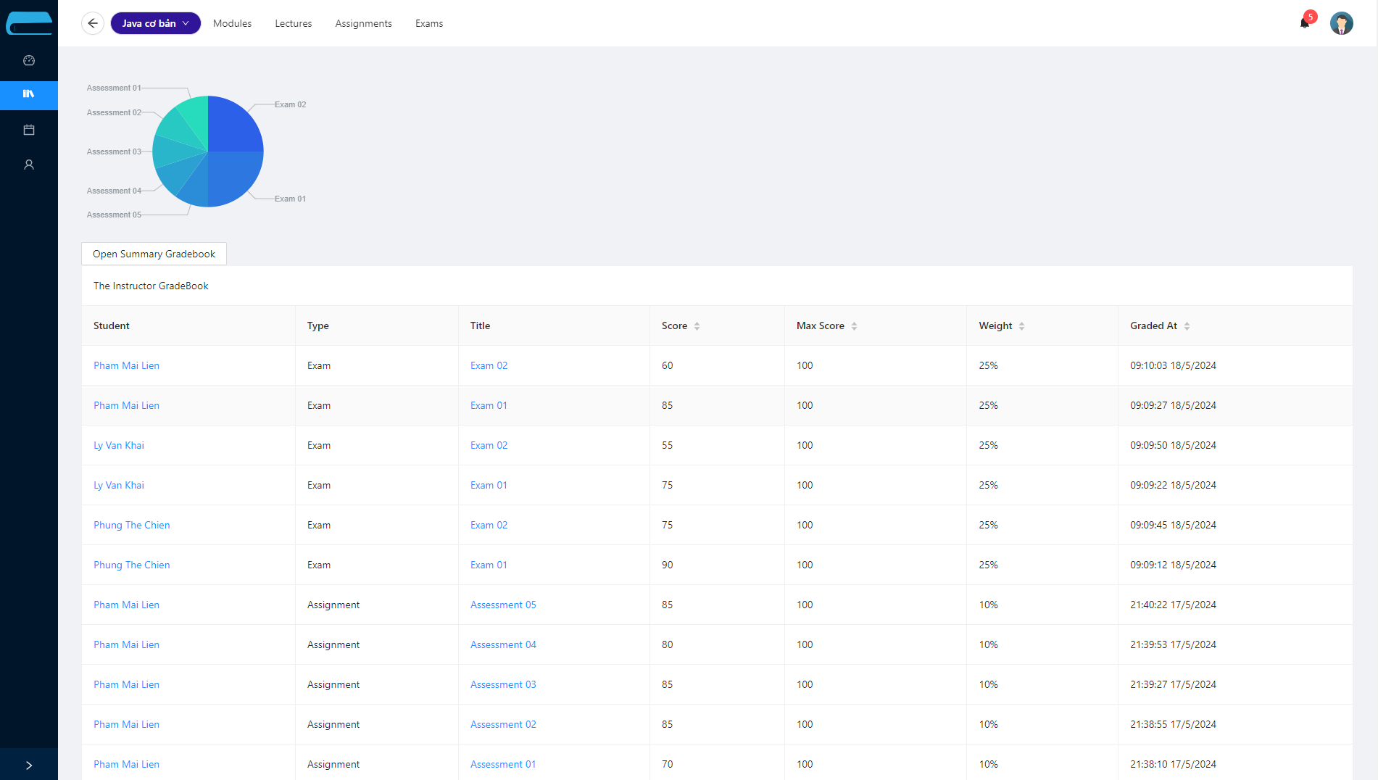
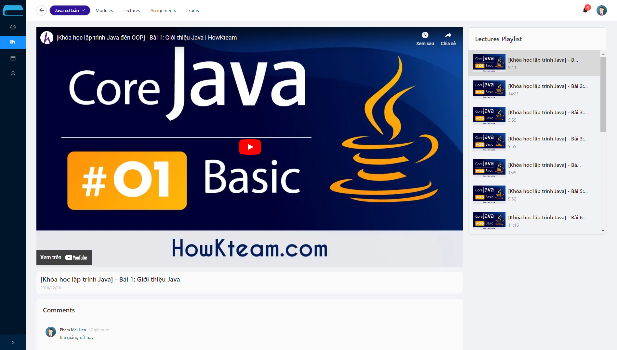
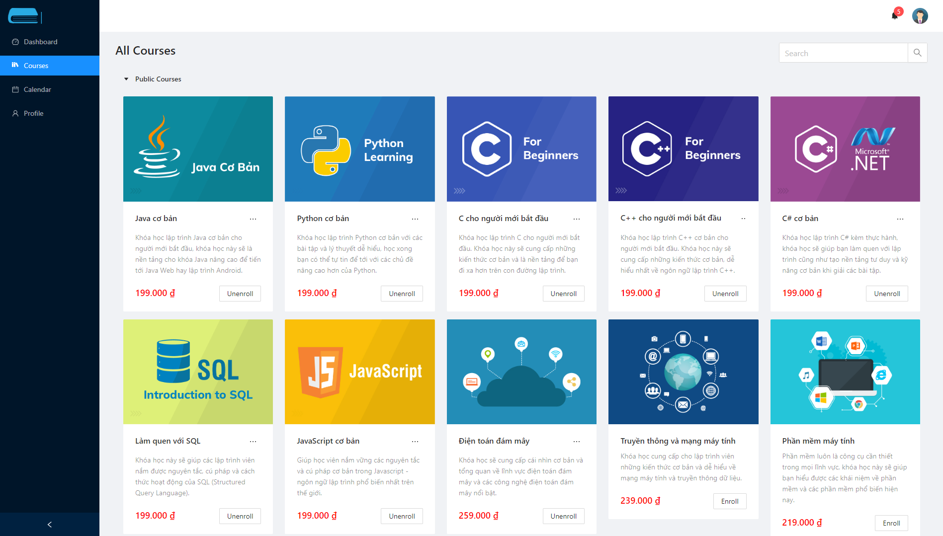
TRƯỜNG ĐẠI HỌC CÔNG NGHIỆP HÀ NỘI
KHOA CÔNG NGHỆ THÔNG TIN
XÂY DỰNG WEBSITE BÁN KHÓA HỌC ONLINE SỬ DỤNG NodeJS
Giảng viên hướng dẫn: ThS. Nguyễn Thị Hương Lan
Sinh viên thực hiện: Dương Quốc Khánh
LÝ DO VÀ MỤC TIÊU
THIẾT KẾ
Routing (React Router)
FRONTENT
Authentication
Tiềm năng thị trường lớn
Tiện ích và linh hoạt cho học viên
Khả năng mở rộng và phát triển dài hạn
View (React Component)
JWT (Json web token)
LÝ DO
REST API
BACKEND
Routes
Middlewares
Controllers
MỤC TIÊU
Models
Cung cấp nền tảng học tập tiện lợi
Đa dạng hóa nội dung
Tối ưu trải nghiệm người dùng
mongoDB (Database)
CÔNG NGHỆ
KẾT QUẢ
Redux
ReactJS
KẾT LUẬN
Hoàn thành thiết kế và đặc tả hệ thống
Website có thể sử dụng với chức năng đã đề ra như: đăng nhập/ đăng ký, tìm kiếm, đăng ký & thanh toán khóa học, tham gia bài giảng, làm bài tập, theo dõi điểm số, trao đổi thông tin…
Giao diện đơn giản dễ sử dụng
HƯỚNG PHÁT TRIỂN
Nâng cao trải nghiệm người dùng
Mở rộng chức năng như:
Gợi ý khóa học phù hợp
Giám sát học viên trong quá trình kiểm tra thông qua webcam và micro
Kiểm tra đạo văn
Hiệu năng chưa cao
Khả năng bảo mật kém
Chưa có chức năng Admin hệ thống
Hạn chế

